Slide 1

MÔN TOÁN – LỚP 3

Slide 2




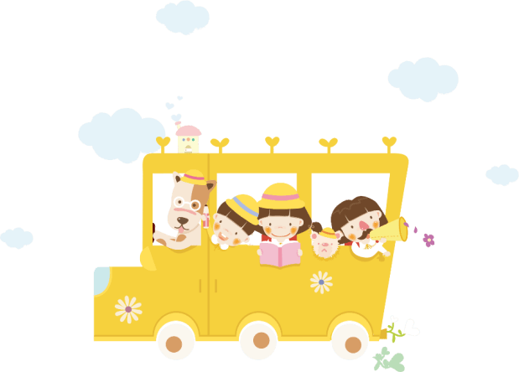
Khởi động
Trò chơi “Ai đoán
đúng nhất?”
Notes:
luongtran8495@gmail.com

Slide 3

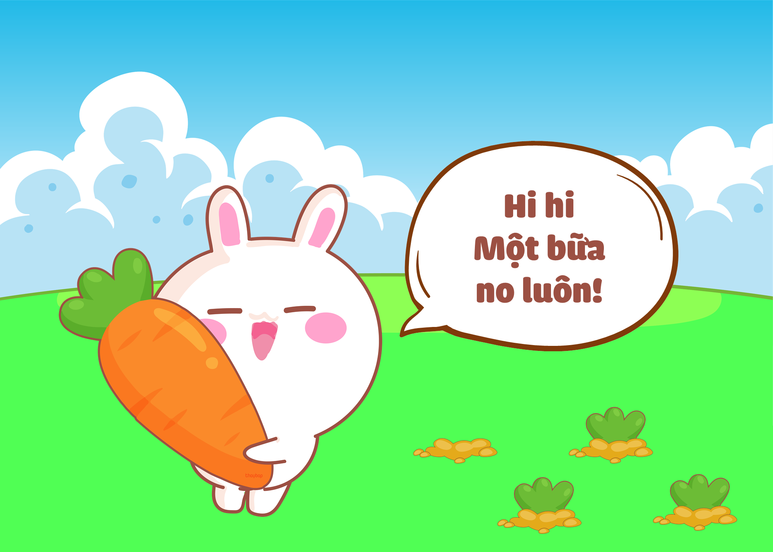





Hiện tại trong tay trái của cô có 1 đồng xu.
Cả lớp cùng hát bài “Lớp chúng mình rất vui”, vừa hát vừa truyền tay nhau cái thước kẻ.
Trong lúc các em hát, cô sẽ ốp hai lòng bàn tay và lắc đồng xu. Kết thúc bài hát, thước kẻ đến bạn nào bạn đó sẽ đoán xem đồng xu ở tay nào. Đoán đúng là bạn đó thắng cuộc.
Em thấy trò chơi có thú vị không? Em thấy có gặp khó khăn gì trong khi chơi không? Vì sao?

Slide 4


+ Lớp em có bao nhiêu bạn học sinh?
+ Trong đó có bao nhiêu bạn nam?
Bao nhiêu bạn nữ?
+ Một tuần em đi học mấy buổi, em được nghỉ mấy buổi? Đó là buổi nào?

Slide 5
Những câu hỏi vừa rồi các em thấy có dễ không? Vì sao?

Slide 6

Trong cuộc sống cũng như trong toán học, có những vấn đề ta rất dễ tìm ra câu trả lời vì vấn đề rất rõ ràng, có công thức tính ra ngay. Nhưng cũng có những tình huống khiến ta phải băn khoăn, phân tích, suy luận, tính toán mới tìm được ra đáp án. Các nhà toán học cũng nghiên cứu và tìm ra các quy luật, cách tính toán để giải quyết các vấn đề khó đó để vận dụng trong đời sống hiệu quả hơn.
Trong trò chơi “Ai đoán đúng nhất” các em vừa chơi cũng là một trong những tình huống liên quan đến bài học ngày hôm nay bài “Khả năng xảy ra của một sự kiện ”

Slide 7
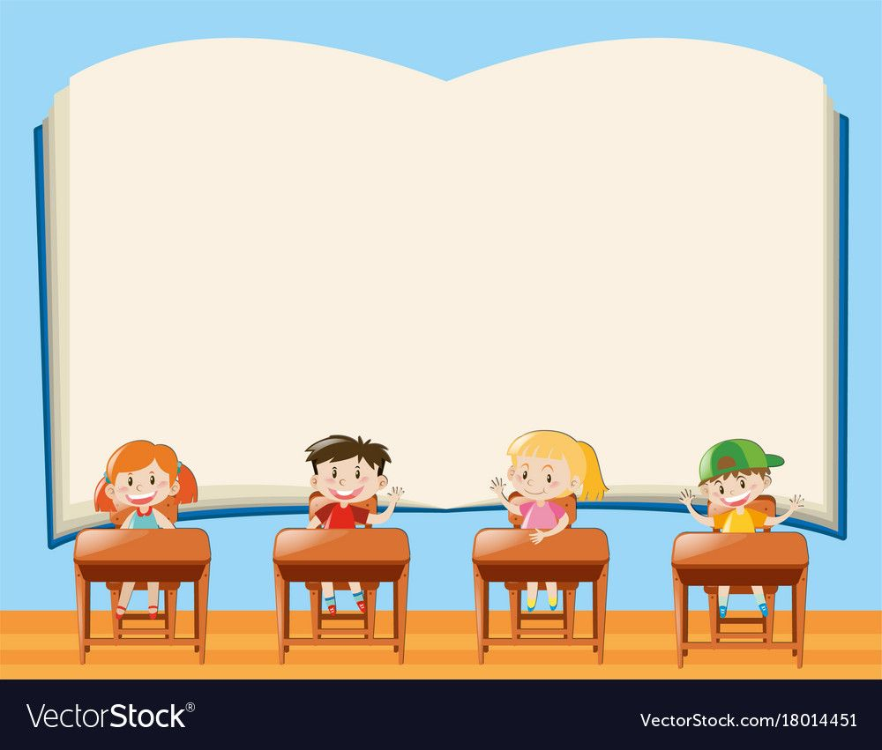
TOÁN
Bài 74: KHẢ NĂNG XẢY RA CỦA MỘT SỰ KIỆN

Slide 8

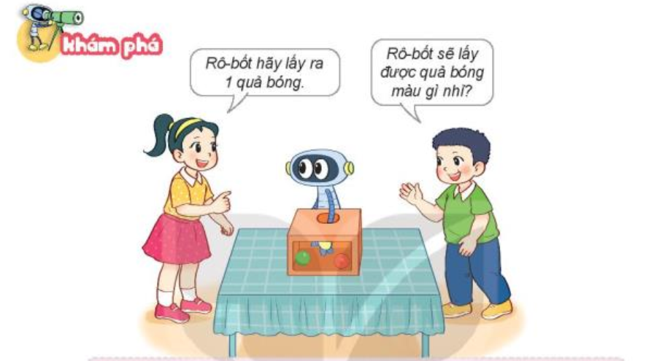
Trong tranh có những đồ vật nào?
Tranh có những bạn nào?
Các bạn đang làm gì?
Sẽ xảy ra những khả năng gì khi Rô- bốt lấy 1 quả bóng từ trong chiếc hộp?

Slide 9
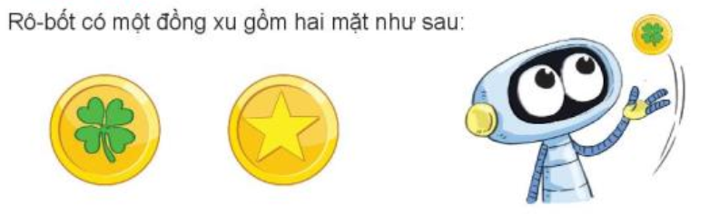
Khi Rô-bốt có một đồng xu gồm hai mặt như sau :
Đồng xu ấy có mấy mặt? Là những mặt nào, mô tả?
Bạn Rô-bốt tung đồng xu mấy lần?
Khi Rô-bốt tung đồng xu đó và quan sát mặt trên của đồng xu thì những sự kiện nào có thể xảy ra ?

Slide 10




Luyện tập thực hành

Slide 11
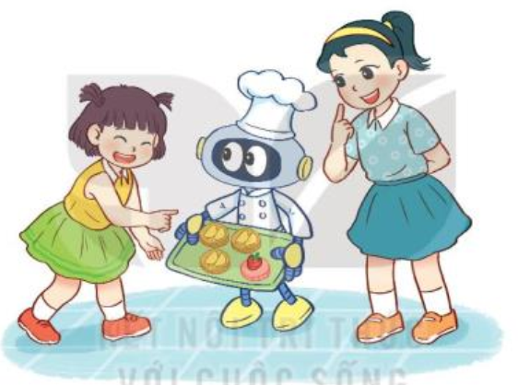

1
Đ, S ?
Rô-bốt bê khay có 4 cái bánh: 3 cái bánh táo và 1 bánh dâu. Mi nhắm mắt và lấy 2 cái bánh trên khay.
Đ
a. Mi chắc chắn lấy được 2 bánh táo.
?
b. Mi có thể lấy được 1 bánh táo và 1 bánh dâu.
?
Đ
c. Mi không thể lấy được 2 bánh dâu.
?
S

Slide 12
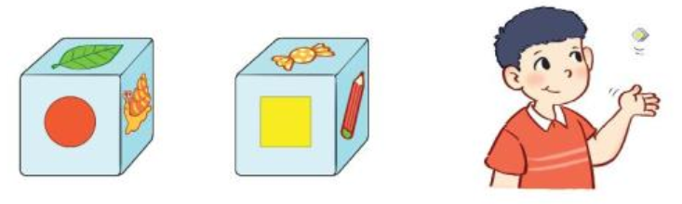
2
Việt có một xúc xắc tự làm. Khi quan sát từ hai hướng ta thấy mặt của xúc xắc đó như hình vẽ dưới đây.
Nếu Việt gieo xúc xắc đó một lần và quan sát mặt trên của xúc xắc thì sự kiện nào có thể xảy ra?

Slide 13

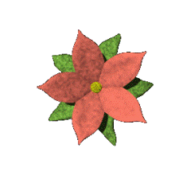








HỘP QUÀ BÍ MẬT
Câu 1: Trong hộp số 1 có thể lấy được bóng đỏ không ?
A. Chắc chắn
A. Chắc chắn
B. Có thể
C. Không thể
1
2
6
3
5
4
?
Hết giờ
Chúc mừng
bạn
được 3
điểm tốt

Slide 14


HỘP QUÀ BÍ MẬT
Câu 2: Trong hộp số 2 có thể lấy được bóng đỏ không ?
A. Chắc chắn
B. Có thể
B. Có thể
C. Không thể
1
2
6
3
5
4
?
Hết giờ
Chúc mừng
bạn
được 5
điểm tốt

Slide 15
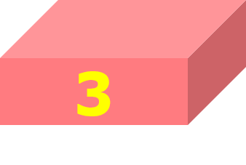

HỘP QUÀ BÍ MẬT
Câu 3: Trong hộp số 3 có thể lấy được bóng đỏ không ?
A. Chắc chắn
B. Có thể
C. Không thể
C. Không thể
1
2
6
3
5
4
?
Hết giờ
Chúc mừng
bạn
được 2
điểm tốt

Slide 16



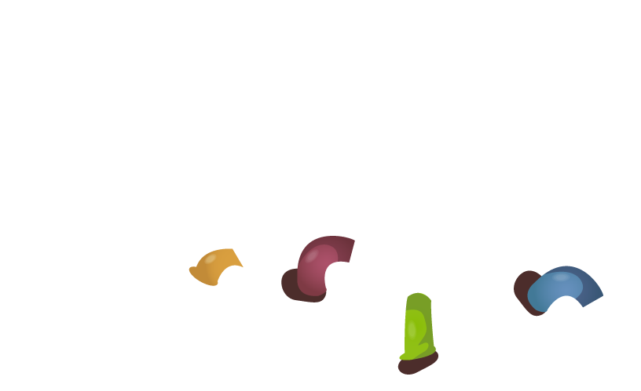


Chào tạm biệt các em!

